Slide 1

Fédération
Nationale des
Centres de Gestion

Slide 2
fonctionnement

Slide 3
LES INSTANCES
Une Assemblée Générale composée des Présidents de CDG ou des administrateurs délégués qui ont été désignés par délibération de leur conseil d’administration en remplacement du président pour la durée du mandat.
L’AG fixe les grandes orientations de la Fédération et entend les rapports sur la situation morale et financière de l’association. Elle fixe la cotisation annuelle due par les Centres de Gestion et vote le budget (budget d’environ 1 million d’euros)
Le Conseil d’Administration, composé de 40 administrateurs, met en œuvre les orientations générales tracées par l’Assemblée Générale
Le Bureau, composé de 11 membres (Président, six VP, trésorier, trésorier adjoint, secrétaire général et secrétaire général adjoint)
Le bureau est notamment chargé de préparer les Conseils d’Administration ou de répondre à des sollicitations urgentes émanant notamment des pouvoirs publics, collectivités et établissements, CDG.
Les réunions du CA ont lieu 4 fois par an, les AG 2 fois.

Slide 4
LES COMMISSIONS ET GROUPES DE TRAVAIL
Pour le mandat 2020-2026, quatre commissions et deux groupes de travail ont été institués. Les commissions sont présidées par un Président ou un VP et un administrateur elles sont ouvertes à l’ensemble des élus et collaborateurs de CDG.
Comme au mandat précédent, un référent a été désigné par l’ANDCDG pour chaque commission et groupe de travail.
Évolution institutionnelle, communication, partenariat
Présidée par Michel HIRIART et Jacques-Alain BENISTI
Référent ANDCDG : Emmanuelle ABINAL
Concours/recrutement/Emploi public
Présidée par Vincent LE MEAUX et Daniel LEVEL,
Référents ANDCDG : Patricia LE SAUX et Xavier BASTARD

Slide 5
LES COMMISSIONS ET GROUPES DE TRAVAIL
Santé, sécurité, qualité de vie au travail
Présidée par Anne THIBAULT et Eric DURAND
Référent ANDCDG : Pascale CORNU/Valérie BOUVIER
Carrière
Présidée par Philip SQUELARD et Roger RECORS
Référent ANDCDG : Xavier LALONDE
GT : Dialogue et politiques sociales
Présidée par Jean-Marc FRIZOT et Gil AVÉROUS
Référent ANDCDG : Claude SORET-VIROLLE
GT : Mutualisations, nouvelles compétences
Présidée par Philippe LOCATELLI et Daniel MATERGIA
Référents ANDCDG: Emmanuelle ABINAL et Benoît DE KILMAINE

Slide 6
MISSIONS DE LA FÉDÉRATION

Slide 7
La Fédération exerce quatre missions principales
Représenter les Centres de gestion auprès de l’ensemble des pouvoirs publics. Jouer un rôle de force de propositions notamment au sein de la coordination des employeurs publics et prendre position sur les projets de textes législatifs et réglementaires concernant la Fonction Publique Territoriale et ses institutions
Accompagner les CDG dans la mise en œuvre de leurs missions. Favoriser une concertation et des échanges entre les Centres de Gestion pour la mise en œuvre et le développement de leurs compétences
Valoriser l'action des Centres, comme une instance de liaison et de représentation avec tous les partenaires institutionnels afin de développer avec eux des actions de coopération
Promouvoir la Fonction Publique Territoriale et centraliser les informations intéressant les agents et les candidats à la fonction publique

Slide 8
Nos Représentations au Conseil Supérieur de la Fonction Publique territoriale (CSFPT)
Bureau
Titulaires : Michel HIRIART, Florence GALZIN, Gil AVEROUS
Suppléants : Bertrand MASSOT, Alain VASSELLE, Jean-Louis COSTES, Jeanne COUTIERE, Philip SQUELARD, Yohann NEDELEC, Olivier RICHEFOU
Assemblée Plénière
Titulaires : Jeanne COUTIERE, Michel HIRIART, Gil AVEROUS, Olivier RICHEFOU
Suppléants : Bertand MASSOT, Alain VASSELLE, Vincent MATELIC, Philip SQUELARD, Jean-Louis COSTES, Florence GALZIN, Yohann NEDELEC
FS 1 (questions institutionnelles, statistiques et études)
Présidée par Françoise DESCAMPS CROSNIER
Titulaires : Yohann NEDELEC, Jean-Louis COSTES
FS 2 (questions organiques) Virginie GREGORACCI (CFDT)
Titulaires : Bertrand MASSOT, Yohann NEDELEC, Philip SQUELARD, Gil AVEROUS
FS 3 (questions statutaires) Delphine DEPAY (CGT)
Titulaires : Bertrant MASSOT, Florence GALZIN
Suppléants: Olivier RICHEFOU
FS 4 (questions sociales) Roselyne BIENVENU
Titulaires : Michel HIRIART, Alain VASSELLE, Florence GALZIN
Suppléants : Philip SQUELARD
FS 5 (questions inter fonctions publiques) SEBASTIEN VADE
Titulaires: Jean-Louis COSTES, Alain VASSELLE
Le CSFPT est saisi pour avis des projets de lois relatifs à la fonction publique territoriale ainsi que des décrets concernant la situation des fonctionnaires territoriaux et les statuts particuliers des cadres d’emplois. Le Conseil supérieur dispose, en outre, d’une compétence de propositions et d’études.

Slide 9
Nos Représentations au Conseil Commun de la Fonction publique
(CCFP)
Assemblée Plénière
Titulaire : Michel HIRIART
Suppléants : Bertrand MASSOT, Philip SQUELARD , Yohann NEDELEC
FS 1 « Examen des projets de textes »
Titulaire : Michel HIRIART
Suppléant: Alain VASSELLE
FS 2 « Examen des questions relatives aux évolutions de l’emploi public, à la politique des retraites dans la FP et à la connaissance statistique de la situation, de la rémunération et des pension des agents publics »
Suppléant : Gil AVEROUS
FS 3 « Examen des questions relatives à l’égalité, à la mobilité et aux parcours professionnels »
Titulaire : Jean- Louis COSTES
Membres participants avec voix consultative : Patricia GOURMAND , Philip SQUELARD
FS 4 « Examen des questions relatives aux conditions de travail, à l’hygiène, à la santé et à la sécurité au travail »
Suppléant : Philip SQUELARD
Membres participants avec voix consultative : Anne THIBAULT , Eric DURAND
FS 5 « Examen des questions relative aux modifications de l’organisation et du fonctionnement des services publics au regard de leurs conséquences sur les agents publics »
Titulaire: Alain VASSELLE
Suppléant: Jean-Louis COSTES
Le Conseil commun de la fonction publique connaît de toute question d'ordre général commune à au moins deux des trois fonctions publiques dont il est saisi. Il est saisi des projets de loi ou d'ordonnance et de décret, communs à au moins deux des trois fonctions publiques.

Slide 10
actions menées depuis 2010

Slide 11
rédaction de textes législatifs et réglementaires
La Fédération a été force de propositions pour la rédaction de nombreux textes législatifs et réglementaires que ce soit dans le cadre de l’examen au Parlement, en CSFPT ou en CCFP ou par sollicitation préalable de la DGCL ou de la DGAFP.
Par exemple :
Lois Sauvadet de 2012
Loi déontologie de 2016
Loi transformation de la FP de 2019
Ordonnance du 27 janvier 2017
Ordonnances du 21 février 2021
Loi du 30 décembre 2023 sur les secrétaires généraux de mairie
Décrets et arrêtés : déontologie, médecine du travail, visites médicales, heures complémentaires, CITIS, PPR, RSU, CHSCT, CST, contrat de projet, procédure de recrutement, rupture conventionnelle, base de données concours, CAP, PSC, accords négociés, concours ATSEM, concours réservés, indemnité dite de garantie individuelle du pouvoir d’achat, conseil médical, SGM, MPO, réforme de la promotion interne, renouvellement d’une disponibilité, élections professionnelles…
Mise en œuvre de la plateforme d’inscription aux concours

Slide 12
La Fédération est un membre actif de la coordination des employeurs territoriaux (CET) créée en septembre 2018
A cet égard, la coordination confie souvent aux services de la FNCDG le soin de :
Rédiger des notes de position
Rédiger des amendements et les soutenir auprès des parlementaires, du Gouvernement et des instances paritaires (CSFPT/CCFP)
Mener des enquêtes ou études préalables à la prise de position sur certains textes (Protection Sociale Complémentaire, secrétaires généraux de mairie)…
Être auditionnée par les ministères, les parlementaires, la Cour des Comptes, l’IGA (inspection générale de l’administration), l’IGAS (inspection générale des affaires sociales), l’IGF (inspection générale des finances), les formations spécialisées du CSFPT.

Slide 13
La Fédération a développé un réseau partenarial avec notamment l’AMF (association des Maires de France), Départements de France, APVF (association des petites villes de France), Intercommunalités de France, le CNFPT… qui prend la forme :
d’actions de communication communes
  organisation ou participation à des journées d’information
  élaboration de rapports ou guides

Slide 14
La FNCDG rencontre très régulièrement les organisations syndicales représentatives au niveau national et des travaux en commun ont pu être menés ces dernières années :
Modèle de protocole concernant les droits syndicaux
Mise en œuvre de la médiation préalable obligatoire
Indemnisation des heures complémentaires
Protection Sociale Complémentaire
Document Unique
Négociation collective
Conseil médical
Evolution de l’organisation des concours…

Slide 15
renforcement des CDG sur la scène publique locale
Nouvelles missions facultatives des Centres (ancien article 25) : Archivage, Conseil en organisation, Médecine statutaire et de contrôle, Exercice de la médecine professionnelle et préventive pour les services de l’État et de l’Hospitalière …
Création des observatoires régionaux de l’emploi
Schémas de coordination, de mutualisation et de spécialisation
Extension du champ des compétences obligatoires : Secrétariat des commissions consultatives paritaires, Fonction de référent déontologue, PPR (période de préparation reclassement), MPO (médiation préalable obligatoire)…
Opposition de la dérogation à l’abaissement du seuil d’affiliation aux CDG à 300 agents
Réforme du dispositif de prise en charge des FMPE (fonctionnaires momentanément privés d’emploi)
Mode d’organisation des CDG modifié (possibilité pour un président de déléguer une fonction à un administrateur)
Généralisation des concours sur titres

Slide 16
Nouveau rôle des CDG :
Accompagnement à la négociation collective
Conclusion de convention cadre en matière de protection sociale complémentaire
Loi Matras (nov. 2021) : transfert des concours de sapeurs-pompiers aux Centres de gestion
Loi pour la confiance dans l’institution judiciaire (déc. 2021) : mission de MPO et extension du rôle des CDG à la médiation à l’initiative du juge ou des parties dans les domaines relevant de leur compétence
Loi du 30 décembre 2023 : animation du réseau des secrétaires généraux de mairie

Slide 17
La Fédération a contribué à garantir ou à obtenir :
La préservation de l’échelon départemental des Centres de gestion, en forte opposition à la création de Centres régionaux de gestion
Une mutualisation régionale demeurant volontaire mais plus approfondie, dans le cadre du remplacement des chartes de coopération par des schémas de coordination, mutualisation et spécialisation
La sécurisation juridique de l’exercice des missions
Le maintien du taux de cotisation obligatoire à 0,8% de la masse salariale des collectivités et établissements publics
Le maintien de la compensation versée par le CNFPT pour l’organisation des concours transférés
Un rescrit fiscal en matière de TVA
Le non élargissement des missions des CDG en matière d’animation d’un réseau d’ingénierie en cas d’inondations
La pérennisation d’un site unique « emploi-territorial.fr » rassemblant l’ensemble des déclarations de vacance d’emploi, en lien avec le site inter-fonction publiques « Choisir le service public »

Slide 18
TRAVAUX ENGAGÉS EN 2024 ET 2025
L’élaboration de propositions pour une meilleure prise en compte de la pénibilité dans le cadre de la réforme des retraites avec la publication du rapport sur la création d’un fonds de prevention de l’usure professionnelle
La poursuite de la négociation nationale en matière de PSC avec la réalisation d’une FAQ sur l’accord du 11 juillet 2023 et l’examen de la PPL FLORENNES au Parlement
Le développement des actions en faveur de l’attractivité de la FPT
Le lancement d’études sur les reclassements et la PPR, la PSC, les secrétaires généraux de mairie
Le premier bilan des coordinations régionales
La présentation des rapports d’activité des médiateurs et des référents déontologues au Conseil d’Etat et au Gouvernement
Le suivi statistique des FMPE
Le suivi de l’organisation des concours de sapeurs pompiers professionnels
La participation à des rapports parlementaires comme le rapport DELAUTRETTE sur la CNRACL
L’accompagnement à la mise en œuvre de la réforme des SGM : plaquette d’information, FAQ, bilan du plan de requalification

Slide 19
Pendant l’état d’urgence sanitaire, la FNCDG a accompagné les centres et les collectivités pour la gestion des impacts RH de la crise covid.
Cet accompagnement a pris la forme :
D’un suivi législatif et réglementaire quotidien et d’une production de notes de présentation et d’analyse
D’un travail d’analyse de 200 questions récurrentes posées par les collectivités territoriales et les CDG
D’une sensibilisation du Gouvernement et des parlementaires aux problématiques rencontrées par les collectivités et les CDG
De la publication en collaboration avec l’ANDCDG d’un guide du déconfinement
D’une coordination du report et de la reprogrammation des épreuves de concours…
Réalisation d’une note sur l’organisation des CDG pendant le confinement
Réalisation d’enquêtes sur le fonctionnement de certaines missions de CDG (tenue des instances paritaires, remplacement, médecine)
Travail en collaboration avec l’AMF, ADF, Régions de France, le CNFPT pour étudier l’impact RH de la crise: enquête à laquelle 4000 collectivités ont participé

Slide 20
Entre janvier 2016 et juin 2017, la FNCDG est à l’origine de la création du GIP informatique des Centres de gestion.
Le GIP a eu pour vocation à se substituer aux coopérations informatiques existantes (GO+, Alliance de l’Est, Emploi Territorial), la FNCDG ne pouvant pas, au regard de son statut associatif, assumer la mission de rationalisation des outils informatiques mutualisés.
Étude amont menée en collaboration avec le cabinet ‘‘BEARING POINT’’ sur les outils informatiques utilisés et leur efficience (passage de 138 applications cumulées à 16 aujourd’hui!)
Rédaction de la convention constitutive et de différents documents visant à l’installation des instances du GIP
Travaux de mise en œuvre des outils informatiques: groupes de travail, rédaction de cahiers des charges….

Slide 21
La Fédération collabore avec le GIP pour :
Le pilotage de la plateforme unique d’inscription aux concours
Le pilotage du site choisir le service public avec l’État, la Fonction Publique Hospitalière et le CNFPT
La valorisation des offres d’emplois des collectivités territoriales
La transmission de données chiffrées à la Fédération en vue de réponses aux sollicitations des pouvoirs publics (Gouvernement, Administrations Centrales, Inspections, Parlement…)
L’organisation des élections professionnelles

Slide 22
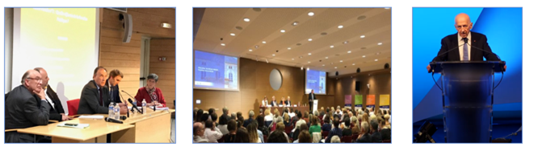
Les actions de communication en chiffres depuis 2014
3 Conférences nationales de l’emploi territorial rassemblant 200 participants (2014, 2016, 2019)
4 congrès (Toulon 2015 / La Baule 2018 / Marseille 2022/Lille 2025) réunissant, chaque fois, près de 500 participants et plus de quarante partenaires
41 journées ou conférences d’information dont 20 en région

Slide 23
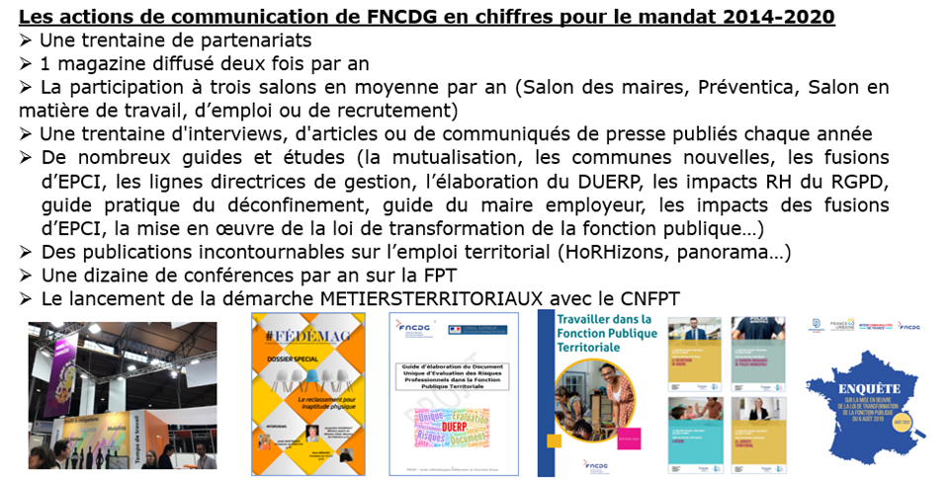
Les actions de communication en chiffres pour le mandat 2014-2020
Une trentaine de partenariats
1 magazine diffusé une à deux fois par an
La participation à trois salons en moyenne par an (Salon des maires, Salons en matière de travail, d’emploi ou de recrutement)
Entre 15 et 30 interviews, articles ou communiqués de presse publiés chaque année
De nombreux guides et études (la mutualisation, les communes nouvelles, les fusions d’EPCI, les lignes directrices de gestion, l’élaboration du DUERP (document unique d’évaluation des risques), les impacts RH du RGPD (règlement général sur la protection des données), guide pratique du déconfinement, guide du maire employeur, la mise en œuvre de la loi de transformation de la fonction publique…)
Des publications incontournables sur l’emploi territorial (HoRHizons, panorama…)
Plusieurs conférences sur la FPT
Coopération sur la démarche ‘‘METIERSTERRITORIAUX’’ avec le CNFPT

